Slide 1
Тема 7
КИСЛОТНА ДЕГРАДАЦІЯ ҐРУНТІВ, ПРИЧИНИ ЇЇ ВИНИКНЕННЯ ТА НАСЛІДКИ

Slide 2
ПЛАН
1. Загальне поняття, причини та масштаби розвитку
2. Прогноз декальцинації та підкислення ґрунтів
3. Хімічна меліорація

Slide 3
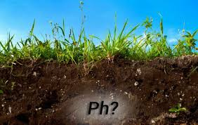
Зміни у складі ґрунтового вбирного комплексу; підвищення вмісту обмінних катіонів Н+ та Al3+; втрати гумусу; зниження рН ґрунту – ознаки кислотної деградації ґрунтів.

Slide 4
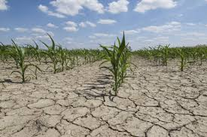
Явище підкислення ґрунтів має прихований і в багатьох випадках вторинний характер.
Спочатку відбувається процес декальцинації, а потім, значно пізніше, спостерігається підкислення ґрунту. Нерідко вже провапновані ґрунти знов стають кислими.
З'являються кислі ґрунти і в районах, де їх раніше не було

Slide 5
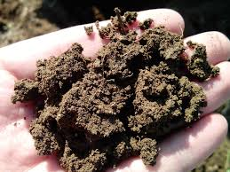
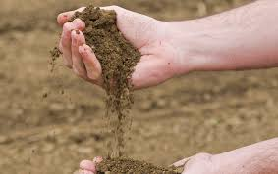
Причин підкислення:
кислотні дощі,
низький рівень удобрювання ґрунтів органікою,
необґрунтовано інтенсивне застосування засобів хімізації в землеробстві.
Отже, вторинне підкислення ґрунтів має переважно антропогенне походження.

Slide 6
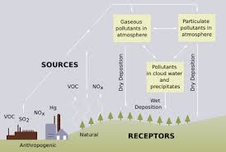
За даними ЮНЕСКО, в атмосферу надходить 109 т/рік кислотних агентів газового та аерозольного характеру. Це насамперед сполуки сірки, азоту, вуглецю і хлору. При їх окисненні та конденсації утворюються сульфатна, хлоридна, карбонатна й нітратна кислоти, які випадають на ґрунти з
дощовою водою.

Slide 7
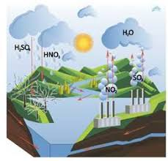
За останні 50–60 років спостерігається загально планетарне підвищення
кислотності дощових опадів. Сильне зростання цього показника зареєстровано в багатьох індустріальних районах Швеції, Норвегії, США та Канади. У цих країнах рН дощової води знизився з 6–6,5 до 5–4,6, а в окремі періоди до 4–3,5.

Slide 8
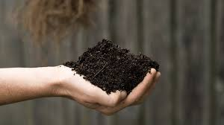
Особливо висока кислотність вод виникає під час весняного сніготанення. Реакція таких вод може досягати рН 4–3,5. Кислі талі та дощові води, потрапляючи у ґрунт, спричиняють підкислення всього профілю ґрунту, а нерідко підкислюють і підґрунтові води.

Slide 9
Кислоти, потрапляючи в ґрунт, взаємодіють з його органічною та мінеральною частинами. При цьому відбуваються такі реакції:

Slide 10
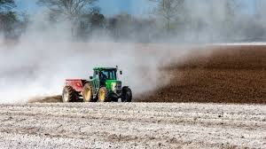
При нітрифікації однієї грам-молекули (NН4)2 SО4 утворюються дві грам-молекули азотної і одна молекула сірчаної кислоти. З однієї грам-молекули NН4ОН за певних умов може утворитися одна грам-молекула азотної кислоти.
Тому темпи вапнування ґрунтів повинні перевищувати темпи внесення
мінеральних добрив. Невиконання цього правила приведе до вторинного
підкислення ґрунтів.

Slide 11
В Україні є понад 11 млн. га дерново-підзолистих, буроземних, сірих опідзолених ґрунтів і чорноземів опідзолених з підвищеною кислотністю, з яких 7,8 млн. га припадає на ріллю, понад 3 млн. га — на природні кормові угіддя.
Встановлено, що внесення мінеральних добрив без вапнякових матеріалів спричиняє підкислення чорноземів типових, початкова реакція яких була близькою до нейтральної (а стала 5,4–5,2). При тривалому внесенні підвищених доз мінеральних добрив спостерігається зростання активної кислотності. Внесення азотних добрив ще більш підвищує активну кислотність ґрунту порівняно з внесенням фосфорно-калійних добрив.
Найбільша активна кислотність відмічається при внесенні 157 кг/га азоту.
Аналогічні зміни при внесенні мінеральних добрив відбуваються і з обмінною кислотністю, але найбільш істотно збільшується обмінна титрована та гідролітична кислотність. Перша зростає у 2–2,3 рази, друга – у 2,5–3,8 рази.

Slide 12
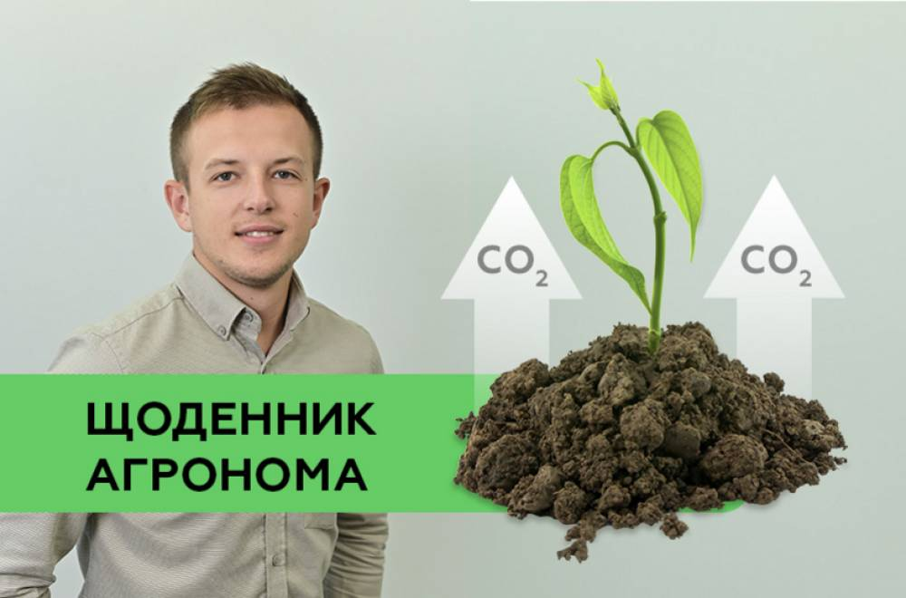
Під впливом підвищених норм мінеральних добрив змінюється також склад обмінних катіонів. Знижується сума увібраних основ. Ємність катіонного обміну чорнозему типового дещо зростає під впливом внесення добрив, але збільшення її відбувається за рахунок гідролітичної кислотності. До негативного впливу підвищених доз азотних добрив слід віднести і різке зниження буферної ємності ґрунту в кислій області з 1,96 мг-екв. рН на контролі до 0,99 мг-екв. рН при внесенні N157Р87К83! Це означає, що опірність, або "імунітет", ґрунту до антропогенних чинників деградації зменшився удвічі всього за декілька років.

Slide 13
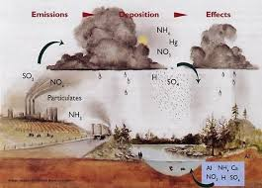
Істотний вплив на кислотність ґрунту можуть мати промислові викиди, що містять сульфіди та оксиди металів. У ґрунті вони утворюють сірчану кислоту, яка обумовлює підкислення. На освоєних болотних ґрунтах підкислення може бути спричинене окисненням сульфідів заліза та мангану.
На цих ґрунтах дренажними водами виносяться сполуки кальцію, магнію та калію, тому для підвищення їх родючості слід проводити вапнування

Slide 14
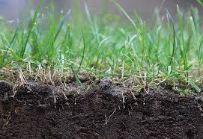
Моделювання процесів декальцинації та підкислення дозволяють дати наступну загальну рекомендацію щодо подолання декальцинації і підкислення чорнозему
типового малогумусного під впливом зростаючих доз азоту: кожен центнер аміачної селітри, що вноситься на 1 га сівозміни на чорноземі типовому малогумусному центрального і правобережного районів лісостепової зони України потребує внесення в ґрунт 0,5 ц вапна.

Slide 15
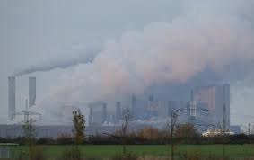
Кислотні дощі, внесення хімічно та фізіологічно кислих добрив значно підкислили реакцію середовища навіть традиційно нейтральних ґрунтів.
Підкислення ґрунтів різко знижує ефективність всіх інших заходів щодо підвищення родючості. Тому в комплекс заходів для відтворення родючості слід обов'язково включати заходи хімічної меліорації кислих і лужних ґрунтів: вапнування та гіпсування.

Slide 16
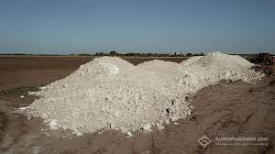
Завдяки вапнуванню нейтралізується кислотність, рослини забезпечуються кальцієм та іншими елементами живлення, підсилюється мікробіологічна активність ґрунту, припиняється каолінізація глинистих мінералів, зменшується вміст розчинних сполук алюмінію, заліза, мангану; поліпшуються агрегатний склад, агрохімічні та фізико-хімічні властивості, істотно зростає ефективність мінеральних добрив

Slide 17
Для регулювання кислотності ґрунту застосовують різні меліоранти.
Найчастіше це осадові породи, що складаються переважно з кальциту СаСО3,
доломіту СаСО3•МgСО3 тощо.
При взаємодії вапна з ґрунтом відбуваються такі реакції:

Slide 18
Вапно взаємодіє також з вільними гумусовими та іншими кислотами, азотною кислотою, що утворюється внаслідок нітрифікації, нейтралізуючи їх:
Кальцій переходить в увібраний стан, ґрунтовий розчин збагачується на бікарбонат кальцію.

Slide 19
На дуже кислих ґрунтах з гідролітичною кислотністю понад 2,5 мгекв/100 г ґрунту нейтралізуючу дію на ґрунт чинить і фосфоритне борошно:
Фосфорит переходить у розчинну сполуку, чим досягається краще живлення рослин фосфором.

Slide 20
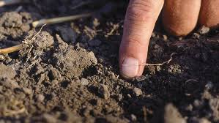
Потреба ґрунтів у вапнуванні визначається комплексом показників:
ступенем та величиною кислотності ґрунту,
ступенем насиченості його основами,
гранулометричним складом і вмістом органічної речовини,
відношенням культур сівозміни до реакції середовища.

Slide 21
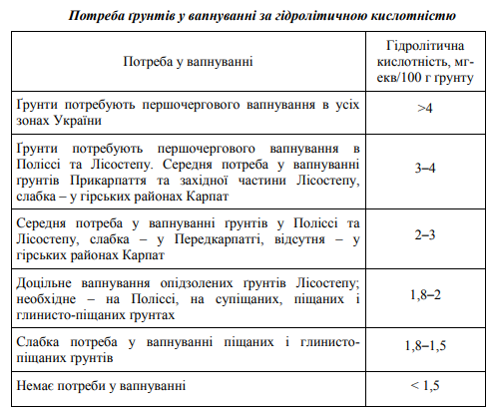

Slide 22
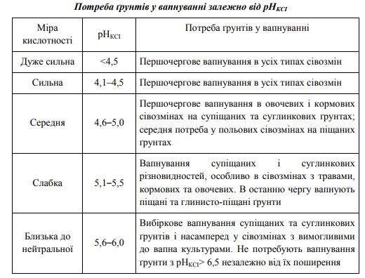

Slide 23
За ступенем насиченості основами та потребою у вапнуванні ґрунти
поділяються на чотири групи:
<50% – необхідно вапнувати у першу чергу;
50–70 % – є потреба у вапнуванні;
70–90 % – вапнування проводять з урахуванням набору культур у сівозміні та рівня внесення мінеральних добрив;
> 90 % – вапнувати не потрібно.

Slide 24
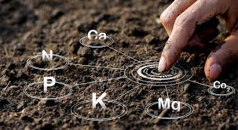
За реакцією на вапнування культури поділяють на 4 групи:
1 – дуже позитивно реагують на вапнування — конюшина, люцерна, столові та цукрові буряки, капуста, коноплі, ріпак;
2 – добре реагують на вапнування – пшениця, кукурудза, ячмінь, горох, огірки, цибуля, соняшник;
3 – позитивно реагують на вапнування – жито, овес, томати, гречка, льон;
4 – мають слабку реакцію на вапнування – картопля, люпин, брюква, сераделла.
Важкі за гранулометричним складом кислі ґрунти легше преносять підвищені норми вапна. На легких ґрунтах доцільно вносити менші дози.

Slide 25
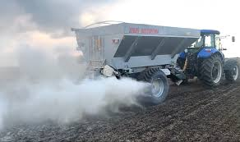
Для вапнування ґрунтів застосовують матеріали, які крім СаСО3 містять інші форми кальцію та магнію, наприклад доломітове борошно, гідроксид кальцію, магнію або їх оксиди (СаО, МgО). При розрахунках доз вапна їх потрібно перетворити в СаСО3.
Слід також пам'ятати, що 1 т вапна забезпечує приріст врожаю зернових у 2–2,2 ц/га протягом 5–6 років.
Вапнування істотно підвищує ефективність мінеральних добрив.

Slide 26
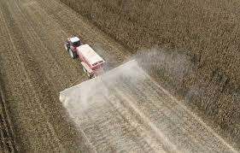
До хімічної меліорації належить і гіпсування лужних ґрунтів. В Україні солонцеві ґрунти поширені у районах північного і центрального районів Лівобережного Лісостепу, Донбасу, східної частини Харківської області Присивашшя, Причорномор'я.

Slide 27
Сода має такий негативний вплив на сільськогосподарські культури, що навіть при вмісті її в ґрунті 0,005 % вони починають страждати і гинути.
Сода утворюється внаслідок обмінних реакцій між ґрунтом, насиченим увібраним натрієм, вугільною кислотою або карбонатом кальцію підґрунтових вод та ґрунтових розчинів:

Slide 28
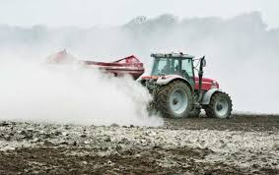
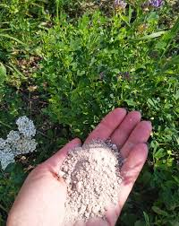
Солонцюваті ґрунти характеризуються високою в'язкістю, липкістю, вони мало водопроникні у вологому стані і дуже тверді, зцементовані та безструктурні в сухому. На таких ґрунтах у посушливі періоди рослини страждають від нестачі вологи, у вологі періоди – від нестачі повітря.

Slide 29
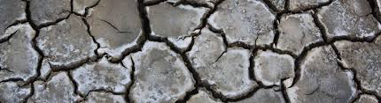
Ліквідація негативних властивостей солонців є основним завданням хімічної меліорації – гіпсування.
При внесенні гіпсу у ґрунт іони кальцію нейтралізують соду ґрунтового розчину та витісняють увібраний натрій з ГВК:

Slide 30
У невеликій кількості Na2 SО4, що утворюється при гіпсуванні, не
шкодить рослинам. Але при багаторічному гіпсуванні солонців у ґрунті утворюється багато Na2SО4, який необхідно видаляти з кореневмісного шару промиванням. В умовах богарного землеробства промивання можна здійснити снігозатриманням та акумуляцією поверхневого стоку.
Як меліоранти використовують глиногіпс, хлорид кальцію, сірку, сульфат заліза, сульфат алюмінію, дефекат, неорганічні кислоти (сірчану, соляну, азотну) тощо. Вибір меліоранту визначається ефективністю його впливу на ґрунт та відповідністю властивостям ґрунту.

Slide 31
Комплекс заходів меліорації солонців та солонцюватих ґрунтів повинен охоплювати:
хімічні заходи – внесення меліорантів;
обробіток ґрунту чизельними розпушувачами на глибину 35–45 см або плантажну оранку на 60–70 см;
3. планування (вирівнювання) поверхні поля;
4. регулювання поверхневого стоку та влаштування дренажу та промивного водного режиму за рахунок зрошення і снігозатримання;
5. використання органічних і мінеральних добрив як засіб, що прискорює хімічну меліорацію і підвищує родючість ґрунту;
6. створення після меліорації сприятливого агробіологічного фону висівом солестійких рослин (у перші роки – буркуна, суданської трави, люцерни, а в міру окультурення – ячменю, пшениці озимої, сорго, буряків цукрових).

